Slide 1



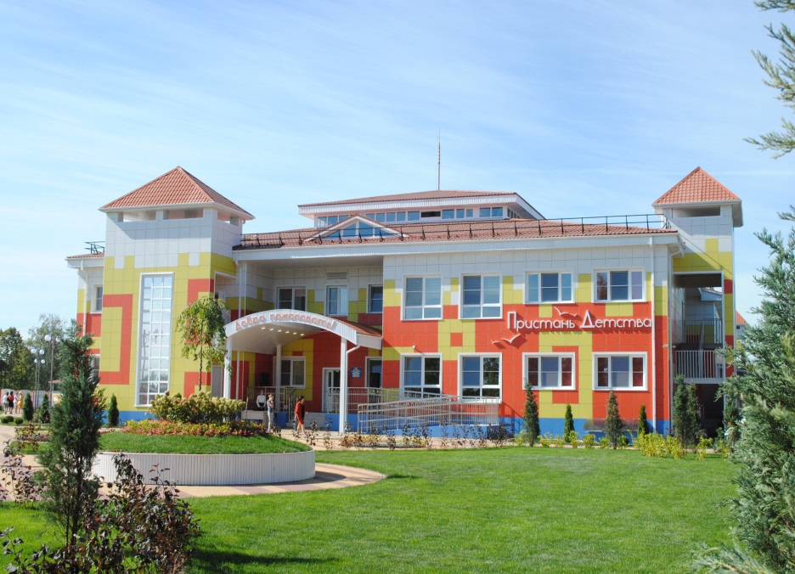
«Разработка и реализация детоцентрированных образовательных практик в условиях современной РППС образовательных организаций – новостроек»
Воспитатель: Меньшова А.А.
2023

Slide 2

ОБЛАСТЬ ИЗМЕНЕНИЯ
ОБРАЗОВАТЕЛЬНЫЙ ПРОЦЕСС
Часть формируемая участниками образовательных отношений

Slide 3





ПРОЦЕССЫ
РППС
Эффективность
Анализ
От студийного образования к образовательным локациям
ДО
И
После

Slide 4

















УСЛОВИЯ
Образовательная практика
«Детская документация»
Гибкая среда
Предметное
окружение
Информационные ресурсы
Развивающее
обучение
Социо-игровая
Технология критического мышления
-Настенный магнитный мольберт
-Матовая магнитно -маркерная клеенка
-Маркеры, мелки
-Ноутбуки
-Планшеты
-Оборудование для конференционной связи
Говорящие стены

Slide 5








РЕЗУЛЬТАТ
Я
Я
ВЫБИРАЮ
Социализирован
Я готов
К самоорганизации своей жизни
Я
Проявляю интуицию
Индивидуален
Самостоятельно
планирую свой день
Я
Я

